Slide 1
IPTV
A
P
I
T
O
U
M.I.S.
00 우리경
00 이진환
00 정원식
02 박성조

Slide 2
Index
IPTV 개념정의 및 소개
IPTV?
Korea
Other
Country
Forecast
Question
한국의 IPTV
외국의 IPTV
국내 IPTV 향후 전망
질의 응답

Slide 3

IPTV?
앞으로 IPTV가 승자

Slide 4
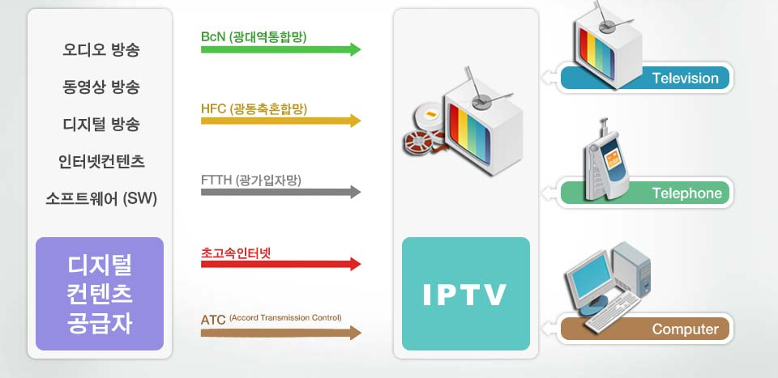
IPTV?
IPTV의 개념 정의
Notes:
IPTV (Internet Protocol TV)란 기존 초고속 인터넷 망을 기반으로 고선명(HD) 동영상 서비스를 각 가정의 TV와 연결하는 서비스 및 장비를 말합니다. 즉, IPTV는 방송 전파가 아닌 인터넷 프로토콜을 이용하여 인터넷 방송처럼 스트리밍 방식의 방송 프로그램을 시청하는 것입니다. IPTV는 기존의 아날로그 시대의 단방향적 방송이 갖는 시공간적 제약을 붕괴시킴으로써, 보다 적극적이고 능동적으로 여러 부가 서비스를 이용할 수 있습니다.

Slide 5
IPTV?
DVR
Digital Video Recorder
VOD
Video on Demand
Mobile
Banking
IPTV의 Services
Games
Home Shopping
Mp3
Audio
Web
Contents
World
TV
Instant Messenger Service
And More……

Slide 6
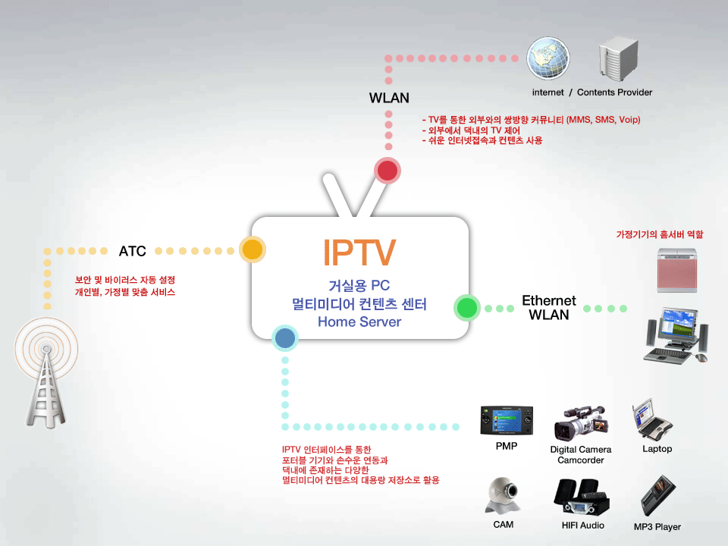
IPTV?
IPTV의 가정 내 역할

Slide 7
KOREA
Republic of Korea

Slide 8
KOREA
2006년 하반기 KT, 하나로텔레컴, 데이콤 IPTV 서비스 예정
  VoD 형태의 서비스 위주로 IPTV 서비스 개시
2006년 2~3분기 법제화 본격 거론 및 시행
  2006. 7 정부(총리실) 주도의 ‘방통융합추진위원회’ 발족
  신임 정통부 장관의 방통융합 문제의 최우선 해결 의지
  2006. 10. 27 정보통신부와 방송위원회 통합안
  3월, 정통부, 한국케이블텔레콤을 VoIP 통신사업자 허가대상법인 선정
KT
  2005.12.27 사내 시범 서비스 개시
    올해 3,000억 투자 : IPTV(500억), FTTH(2,500억)
    TV뱅킹(신한은행), TV증권(한국투자증권), 음식주문(피자헛), 게임 등
  휴맥스, 삼성전자, LG노텔 : 셋톱박스 공급업체로 선정
  KTH : 뉴미디어 플랫폼 사업자, 컨텐츠 확보
국내 동향

Slide 9
KOREA
DACOM
  자회사 데이콤MI를 통해 컨텐츠 구성 등을 준비
하나로텔레콤
  자회사 하나로미디어(구 셀런TV) : 7월 “하나TV”서비스
  (120여일 만에 가입자 10만 이상 유치 실적)
  스카이 라이프와 제휴
  셀런 : 하나로 미디어에 570억원 규모의 IPTV용 셋톱박스 공급 계약
국내 동향

Slide 10
KOREA
시범 서비스 시작

Slide 11
Other
World wide

Slide 12
저작권 문제, 컨텐츠 부족으로 확산지연
인프라 현황
  ADSL의 하락세, FTTH의 보급 상승세
정부 규제 동향
  총무성의 광통신망을 이용한 지상파 디지털 방송 정비 방침 확정
    민영방송국 : 디지털 투자에 대한 부담 줄어들 것으로 기대, 지역별 방송 면허 구조 붕괴 우려
    영상저작권 보호 위한 ‘Copy Ones’ 규제 완화할 방침
사업자 동향
  NTT동서지역 회사 : 2005년 부터 광IP전화 사업을 시작
  소프트뱅크의 Yahoo! BB는 2005.07월 부터 ‘초고속 인터넷’,
  ‘IP전화’,‘방송’을 기본으로 패키지화된 서비스 개시
  NTT : FTTH 서비스 확장에 주력, NTT커뮤니케이션즈, NEC 등
  4개업체가 IPTV 서비스 개발 착수
  KDDI : Hikari Plus TV는 CDN(컨텐츠 전송 네트워크)와 광통신망을
  연계하여 제공 예정, 휴대폰 및 PC 이동자 고려한 다양한
  단말기 지원하여 TV 서비스 등록 및 이용 가능하게 개발 계획
Other
Japan

Slide 13
혼란 속의 무한한 가능성
기반 시설 현황
  5,000만 명이상의 PC 소유자, 1억 명 이상의 인터넷 사용자, 4억대 이상의 TV, 1억 5,000만 명의 케이블 방송 서비스 가입자 포함한
  약 10억 명의 TV 시청자
  대도시를 중심으로 인프라 구축 중
정부 규제 동향
  중국신식산업부(MII) : 유선, 무선, 모든 통신 네트워크 규제 관장
  광파전영전시총국(SARFT) : 라디오, TV, 영화 전반에 대한 규제
  과거 단일 정부 기관 규제에 익숙한
  통신 사업자와 컨텐츠 제공업자들의 혼란 전망
사업자 동향
  China Telecom, China Netcom 등: 중국 유선통신 사업자들이 주도
  CCTV(China Central Television), SMG(Shanghai Media Group) 등 중국 국영 미디어 기업 : 컨텐츠 공급업자와 공급 계약
Other
China

Slide 14

인프라 구축과 서비스 예정
Relaince Infocomm의 IPTV 계획
  2008년 인도의 Broadband 사용 가구 수 5,500만 가구로 전망
  IPTV 사업을 위한 Broadband 서비스 광 네트워크 구축 중
Atlas Interactive, 대규모 IPTV 사업 계획
  ‘net TV’프로젝트 : 인도 수도인 New Delhi에서
  5만 명의 서비스 가입자를 대상으로 서비스
  추가로 인도 전역 38개 도시의 수백만 서비스
  가입자에게로 확대 예정
  Atlas Group : 전 세계 70개 국가에서 다양한 통신 서비스를
  제공하는 다국적 통신 사업자
  VoD, TV, 음악, 화상회의, SMS, 이메일, 인터넷,
  초고속 Broadband 접속 등의 서비스 제공 계획
  Irdeto Access와 TANDBERG Television과 컨텐츠 협력
Other
India

Slide 15
IPTV의 성공? 컨텐츠 확보가 열쇠!
홍콩 : 인구 약 680만 명, 가구 수 218만
  케이블TV, IPTV, 위성방송 등 유료 방송 가입률이 약 50%
  (유료방송 가입률 한국(85%), 일본(19%))
  케이블TV(64%), 위성방송(2%), IPTV(34%)
  (한국, 일본 : 케이블TV와 위성방송이 치열하게 경쟁)
  2010년 케이블TV 가입자를 앞지를 것으로 전망
PCCW사의 IPTV 시장 성공 요인
  ESPN-STAR Sports, Disney, ATV, STAR Chinese 등의
  고급 컨텐츠 채널 전송
  초고속 인터넷 가입자에게 무료로 기본채널 제공 전략
  오디오 채널 포함 67개 채널 서비스 중, 채널 수 계속 확대 중
    다양한 채널에 따른 차등 요금제, 가입 기간에 따른 약정 할인
    교육 관련 채널, 스포츠 채널이 강정
Other
Hong Kong

Slide 16
빠른 시작, 빠른 보급
프랑스텔레콤
  ADSL에 투자한 전 세계 초기 통신 사업자 중 하나
  2003.12월 Lyon, 2004.03월 Paris에서 런칭한
  ‘MaLigne TV’ 서비스
  소액의 티켓, 쿠폰으로 VOD나 TV 프로그램 제공
FT의 자회사 GlobeCast
  2006.02월 통신 서비스 사업자인 Eagle Broadband와 제휴
  미국 전역에서 200개 채널 이상의 IPTV 서비스
  ‘IPTVCompleteTM’ 개시 발표
Other
France

Slide 17
경쟁자(CATV)가 없다
FASTWEB에서 IPTV 서비스
  xDSL, FTTH 상의 IP전화, 인터넷, TV의 ‘TPS’ 제공이 목적
  네트워크 녹화 서비스 : 5시간 분의 녹화예약 가능, STB에서 지원
  IPTV 신 사업의 성공적인 진행으로 전 세계가 주목
정부의 지원
  STB 구입 비용 329유로(약45만원)
  : 정부(150유로), FASTWEB(150유로) 부담
  국영 방송 등 8개 채널 무료 시청
위성방송 Sky Italia 컨텐츠 구입, 재판매
  세리에A 시합 시청 방법 : 위성방송 수신 또는 FASTWEB 가입
풍부한 컨텐츠, 편리한 네트워크 녹화 기능
Other
Italy

Slide 18
Other
인터넷 TV(IPTV) 국제표준기구 2006.06월 발족 예정
- 국제전기통신연합(ITU) 산하 표준화 단체 ITU-T
- 2006.04.04~05 스위스 제네바
    BT, FT, NTT도코모, 노텔, 모토로라, 시스코 등의 해외 업체
    KT, ETRI, 삼성전자 등의 국내업체
    - 2007년 상반기까지 IPTV 국제 표준 제정
    ETRI 연구원 : IPTV 국제표준 기구의 부의장으로 선임
국제표준화

Slide 19
Other
국제표준화 워크샵

Slide 20
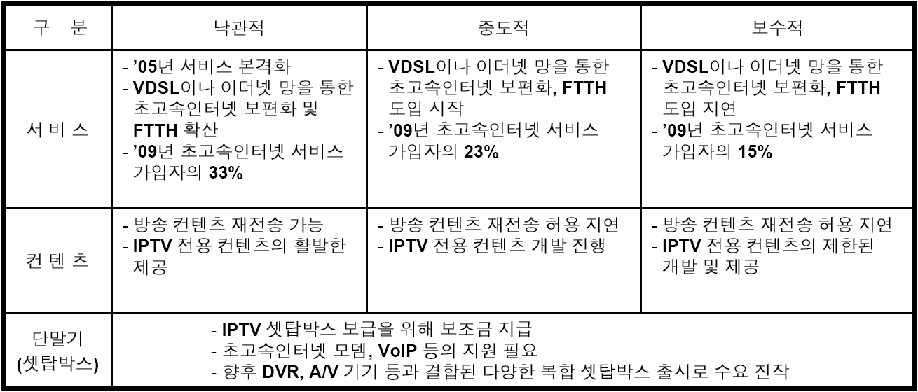
Forecast
국내 IPTV 전망

Slide 21
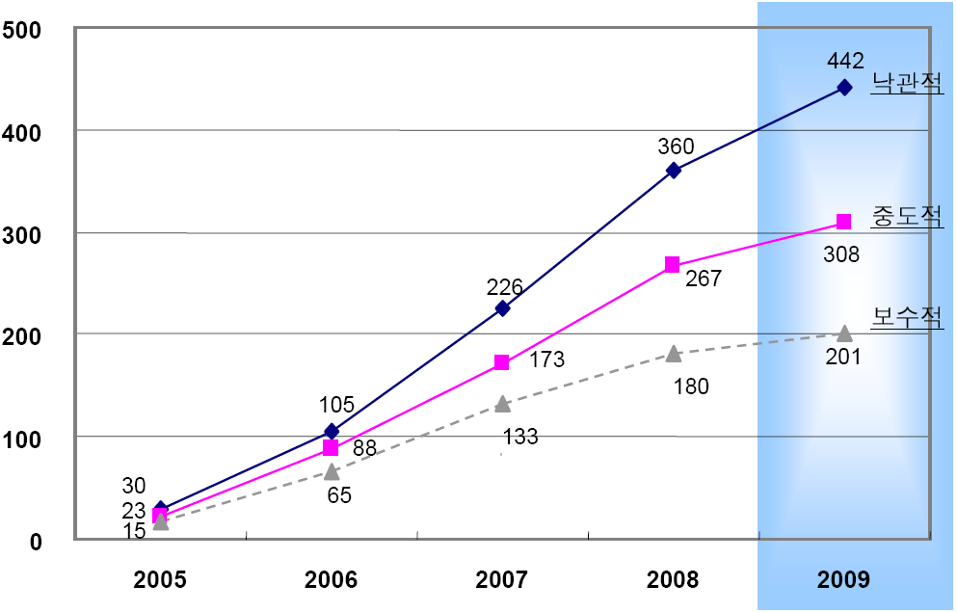
Forecast
국내 IPTV 전망

Slide 22
통신사업과 방송사업이 하나의 융합된 멀티미디어 플랫폼으로 진화
산업간/기업간 경쟁이 예상되나
제휴에 따른 기회도 커질 전망
Forecast
통신인프라에 방송서비스가
접목되면서 융합서비스 촉발
개인별로 특화된 양방향 서비스
가정에서 이용 가능한
다양한 형태의 부가서비스 등장
Cf. VOD, T-Commerce,
Home Automation,/ Security,
E-learning 등
산업
구조의
변화
파급 효과
서비스
진화
단말기
진화
IPTV 기능을 가진 전용/융합 기기의
등장으로 관련기기 산업이 성장
셋탑박스의 보편화
향후 가정의 DVD, DVR등
AV기기를 통합하는 단말기로 발전

Slide 23
Question
이것으로 IPTV 발표를 마치겠습니다
질문이 있으시면 부탁 드립니다
질의 응답

